Slide 1
Добро пожаловать!

Slide 2
Я – успешный ученик!
Верь в себя!
Будь открытым к новому!
Не бойся ошибок!
Ты на правильном пути – так держать!

Slide 3
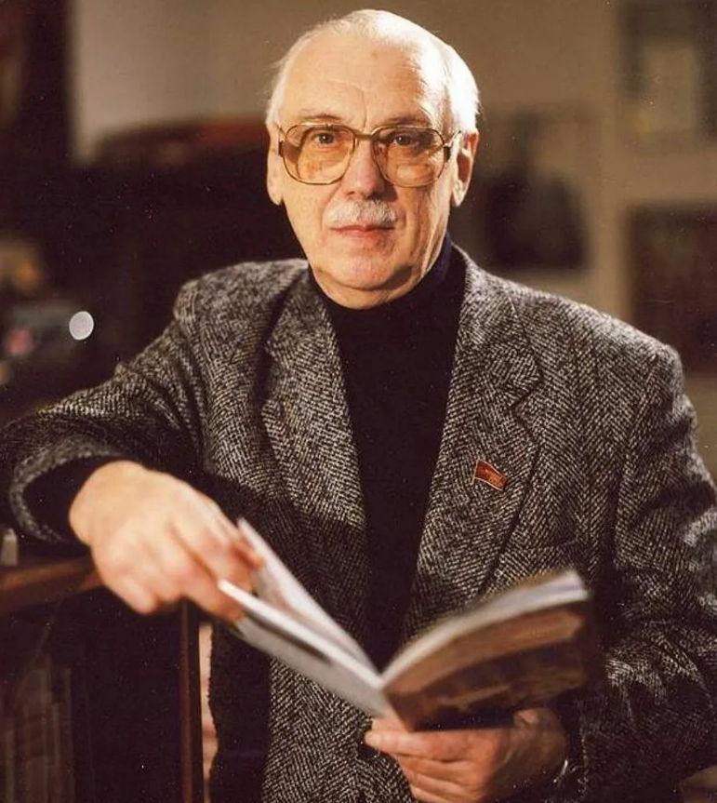
Я к вам обращаюсь, товарищи, дети:
Полезнее нет вещи на свете!
Пусть друзьями заходят в дома,
Читайте всю жизнь, набирайтесь ума!
(С. Михалков)
книги
книги

Slide 4
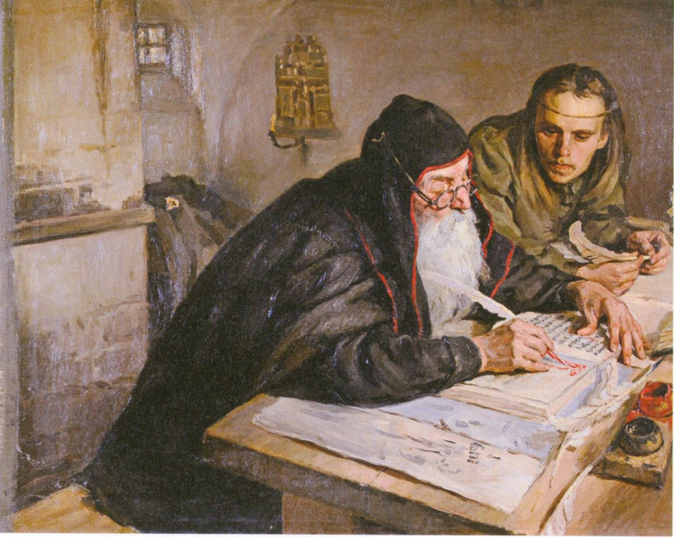
Первые рукописные книги (летописи) на Руси писали монахи-летописцы и священнослужители, проводя в монастырях и церквях, долгие месяцы и годы.

Slide 5
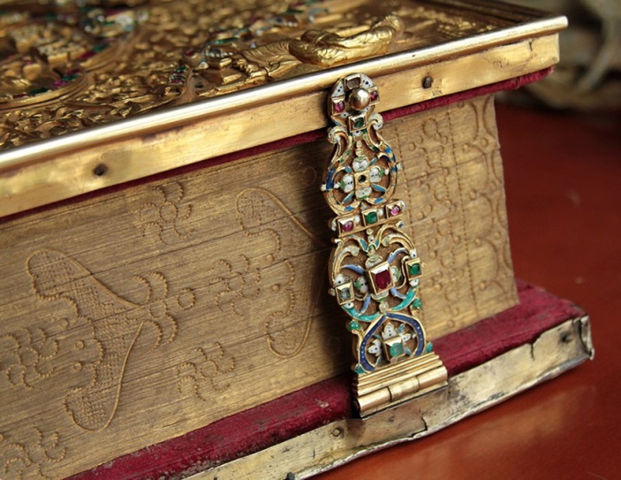
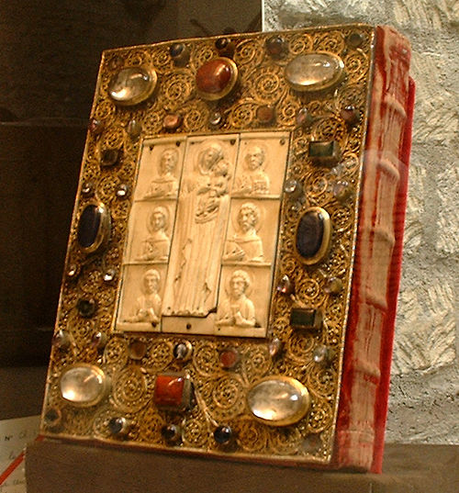
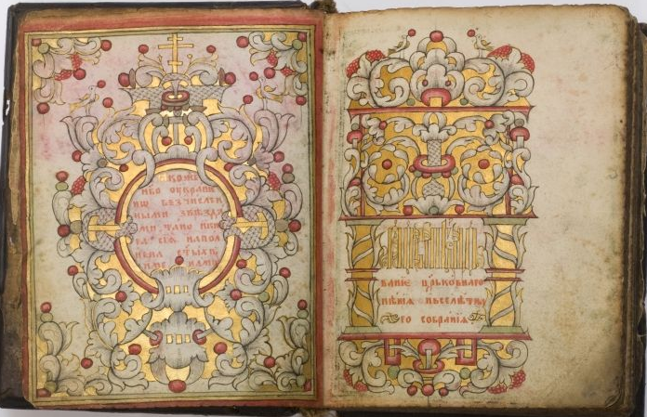
Первые рукописные книги на Руси

Slide 6
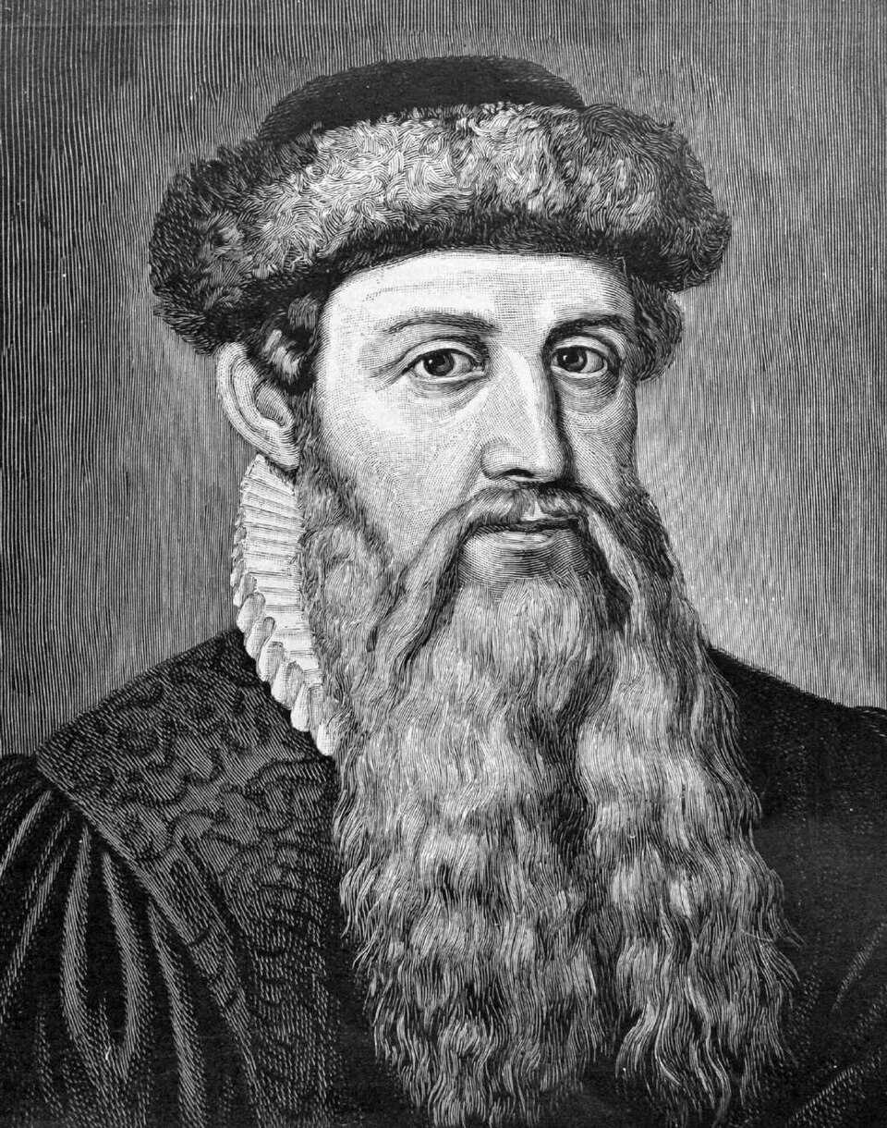
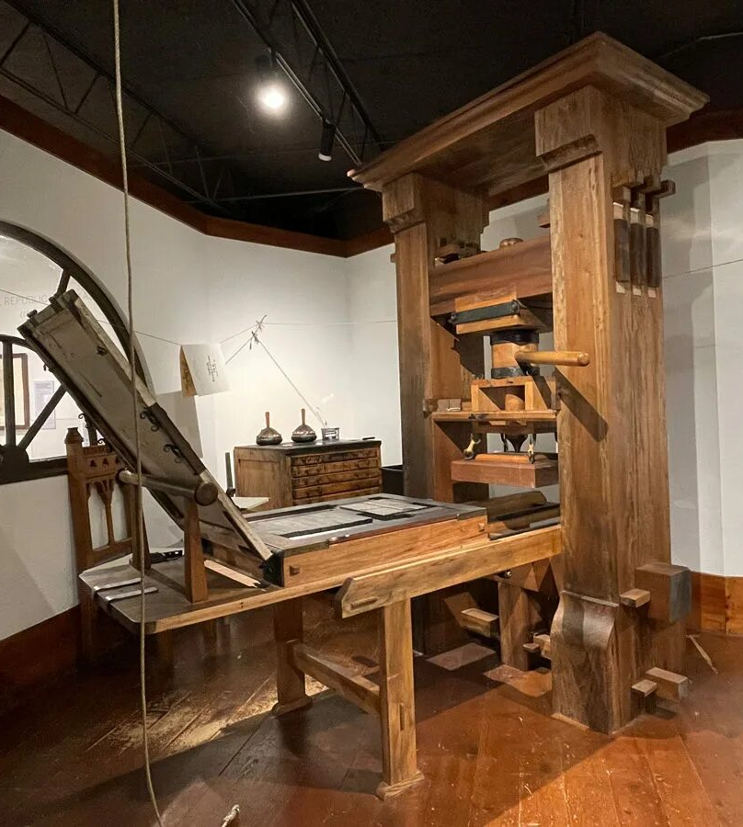
Портрет
Иоганна Гутенберга
Печатный станок
Иоганна Гутенберга

Slide 7
КНИГА + ПЕЧАТАТЬ
КНИГОПЕЧАТАНИЕ

Slide 8
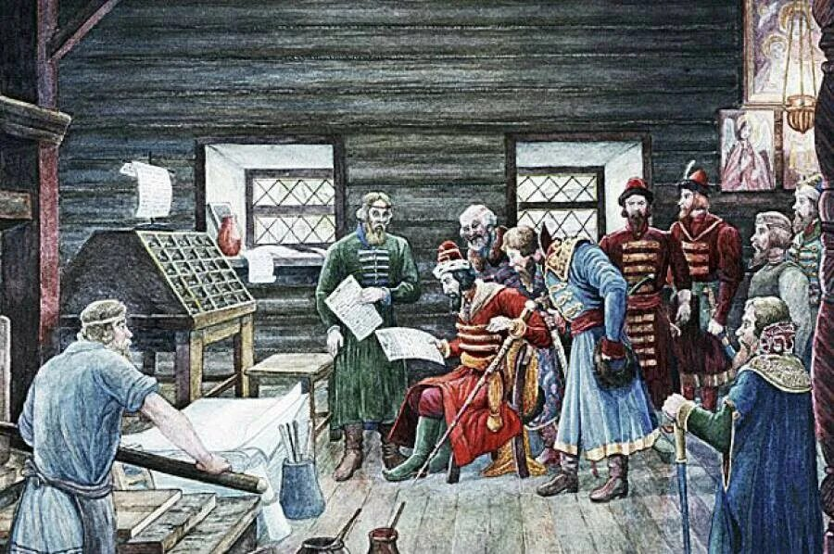
Тема: «Книгопечатание. Мастера печатных дел».

Slide 9
Вариант 1
Во время правления какого царя в Москве была открыта типография?
Типография в Москве была открыта во время правления Ивана Грозного.
2. Как называется издание, признанное первой печатной русской книгой?
Первой печатной русской книгой является «Апостол».
3. Назовите имена первых мастеров печатного дела?
Первыми мастерами печатного дела были Иван Федоров и его помощник Петр Мстиславец.

Slide 10
Вариант 2
По повелению царя Ивана Грозного в Москве была открыта типография.
Первую русскую печатную книгу напечатали мастера Иван Федоров и его помощник Петр Мстиславец.
Первая печатная книга называлась «Апостол».

Slide 11
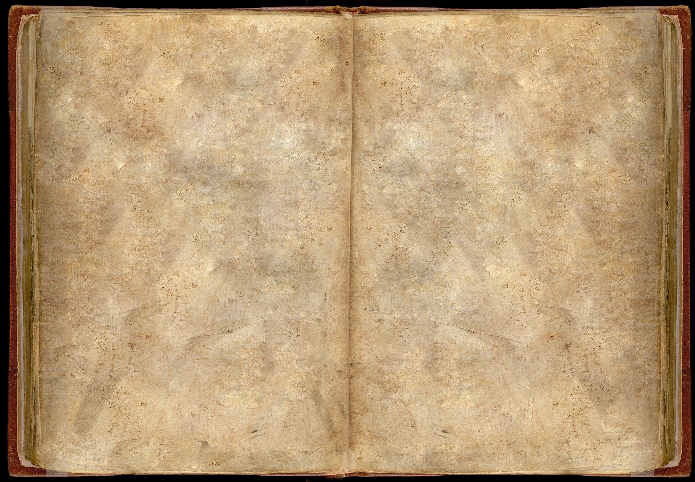
Развитие книгопечатания
на Руси. Первопечатник
Иван Федоров

Slide 12
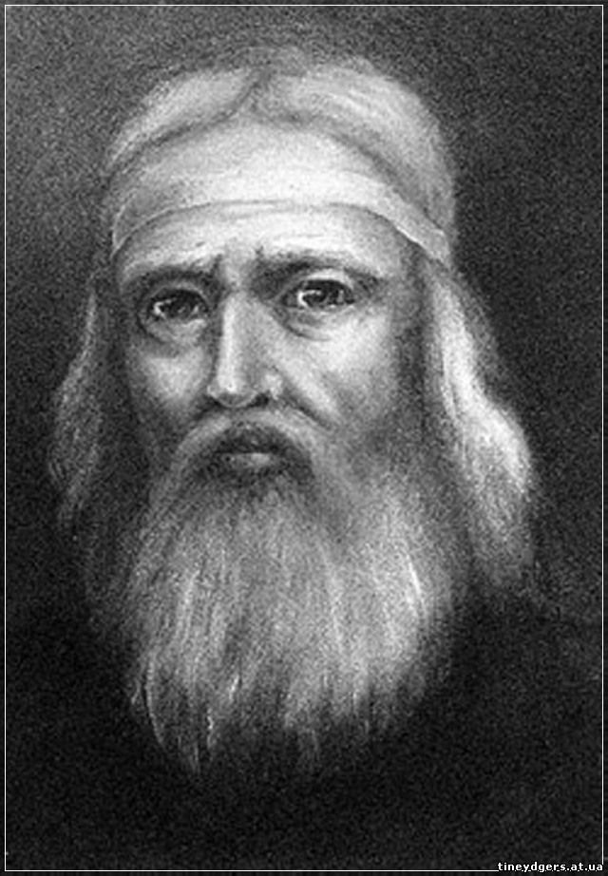
Об Иване Федорове мы знаем немного. Считается, что он родился в 1510 году, был высокообразованным человеком и профессионалом своего дела. Он учился книгопечатанию у датского мастера, которого король Дании прислал в Москву специально по просьбе Ивана Грозного.

Slide 13
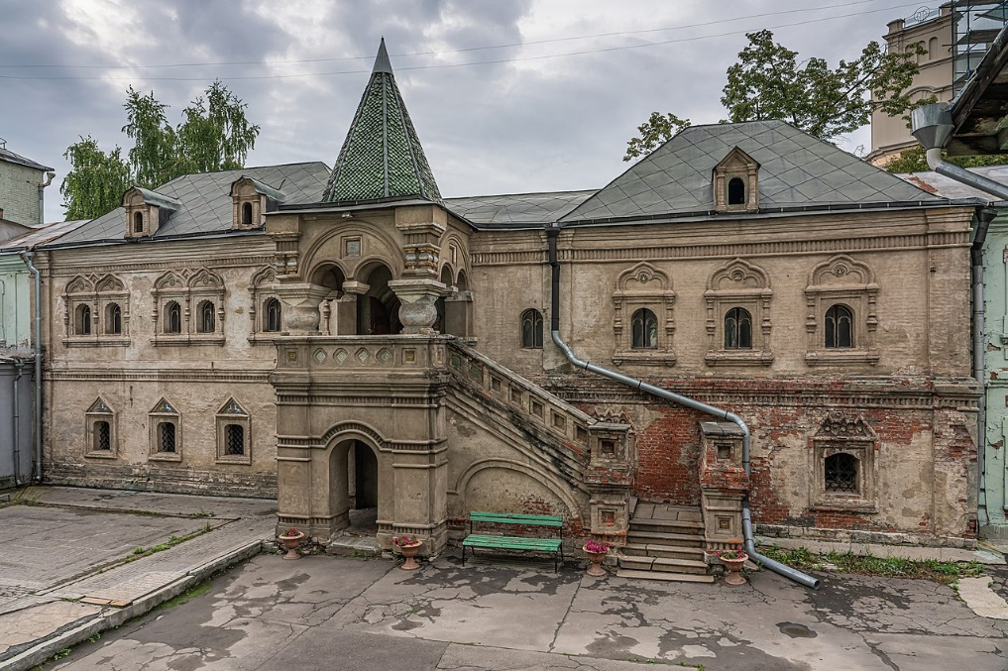
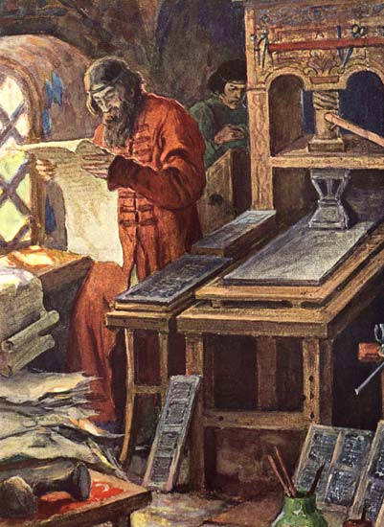
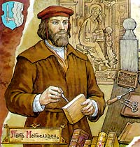
Вначале приступили к сооружению Печатного двора в Москве, в строительстве которого приняли участиесам Иван Федоров и его помощник Петр Мстиславец.
После завершения они приступили к первым опытам по печатанию первых русских книг. Так было положено начало книгопечатания в Русском государстве.
Московский печатный двор
Иван Федоров
Петр Мстиславец

Slide 14
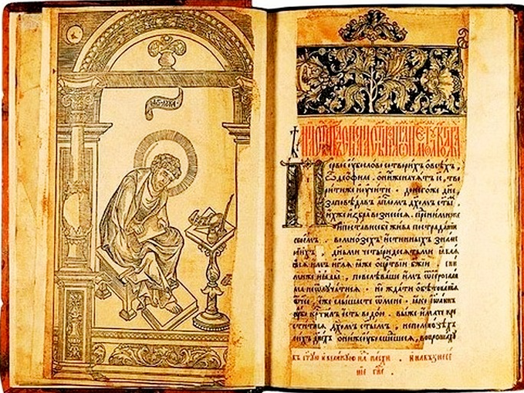
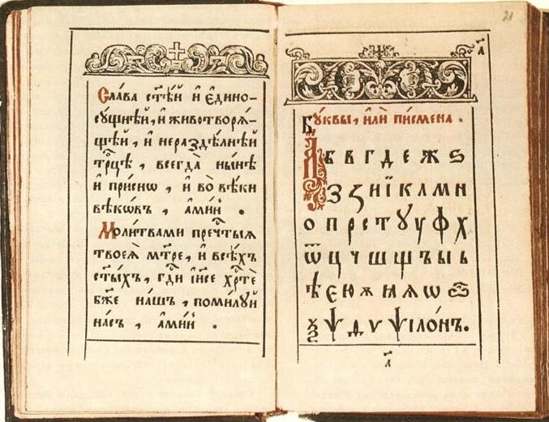
Первая печатная книга на русском языке увидела свет в марте 1564 года. Она называлась "Деяния и Послания Апостолов».
Иван Федоров самостоятельно составил азбуку. Он писал-рисовал буквы, находил украшения, примеры, чтобы дети учились не только письму – буквам и цифрам, но и добрым делам, хорошим мыслям. Книга получилась на славу. А в конце автор поместил обращение к народу, советуя всем учить детей грамоте.
Страницы из первой печатной Азбуки

Slide 15
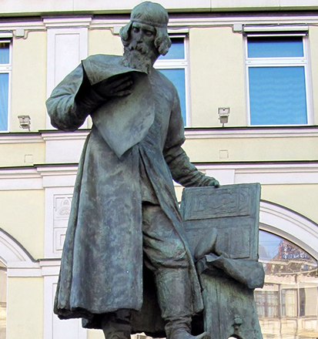
.
Умер Иван Фёдоров в 1583 году.
В 1909 году в центре Москвы, рядом с Китайгородской стеной, где в 16 веке находился Государев печатный двор,
был воздвигнут памятник Ивану Федорову.

Slide 16
Задание 2. Разделите слова на две группы и заполните столбцы
Рукописные книги | Печатные книги
Пергамент
Монах-летописец
Гусиное перо
Красная строка
Дорогое украшение
Бумага
Иван Федоров
Печатный станок
Типографская краска
Литера

Slide 17
Свою работу на уроке я оцениваю на:
3 балла - урок прошел удачно: я участвовал в работе класса, с заданиями справился успешно, я доволен собой!
2 балла – сегодня на уроке не все задания оказались лёгкими, мне было трудно.
1 балл – задания на уроке оказались трудными, мне нужна помощь.

Slide 18
Спасибо за внимание!

